Slide 1

Les Etats de la matière et forces intermoléculaires

Slide 2
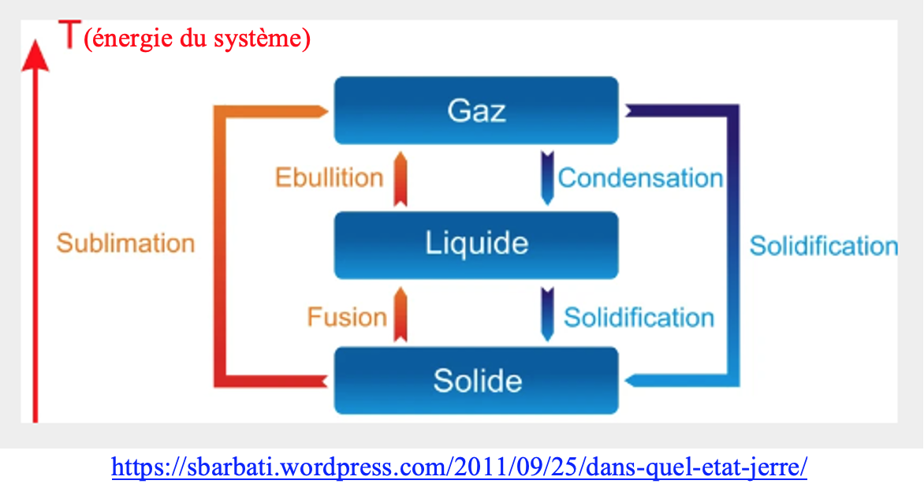
Les trois états de la matière

Slide 3
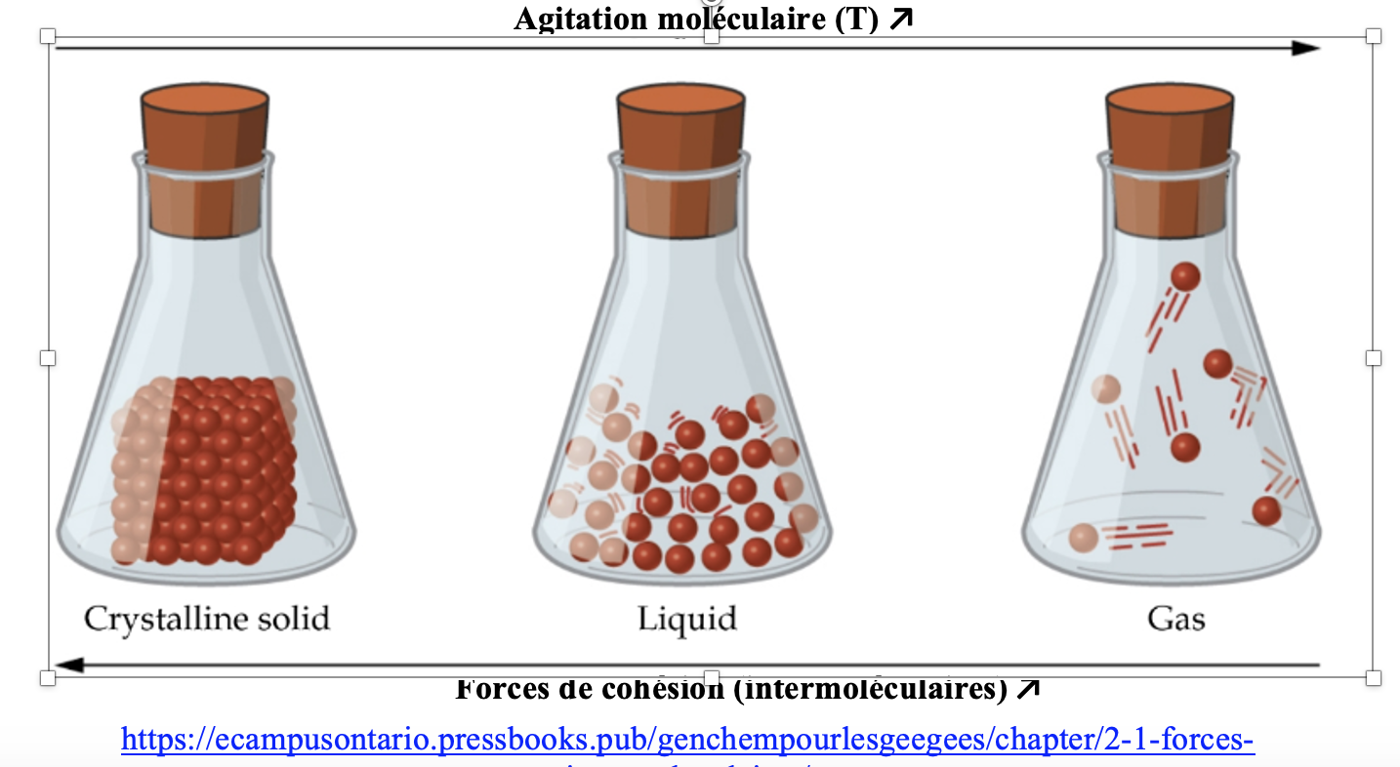
Les transformations solide -> liquide et liquide -> gaz

Slide 4
L’énergie des liaisons
Liaisons intramoléculaires (entre les atomes)
Liaisons intermoléculaires (entre les molécules)
Les liaisons ionique et covalente ont une énergie comprise entre 100 et 800 KJ/mol
Les forces intermoléculaires sont des interactions de faible énergie (< 50 KJ/mol)
Parmi celles-ci, on distingue:
  les forces de Van der Waals
  les ponts hydrogène.

Slide 5
Les Forces de Van der Waals (< 20 KJ/mol)
Il s’agit par ordre décroissant d’intensité :
1. des forces de Keesom,
2. des forces de Debye,
3. des forces de London.

Slide 6
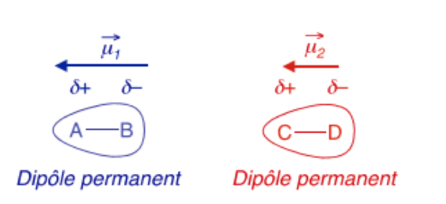
Keesom: dipôle permanent - dipôle permanent
Molécule AB polaire
Molécule CD polaire
Attraction électrostatique
https://www.lct.jussieu.fr/pagesperso/fuster/1C001/forces-inter.pdf

Slide 7

Keesom: application
Butane peu polaire vs Acétone très polaire (Δε_{C=O} ≅ 1,0)

Slide 8
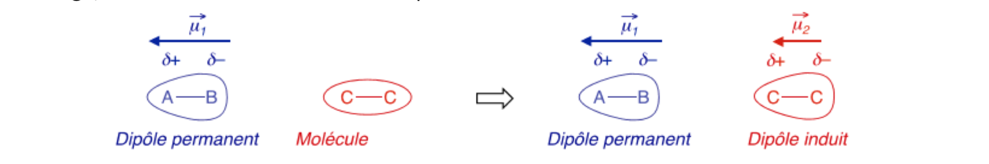
Debye : dipôle permanent - dipôle induit
Molécule AB polaire
Molécule C₂ apolaire
https://www.lct.jussieu.fr/pagesperso/fuster/1C001/forces-inter.pdf

Slide 9
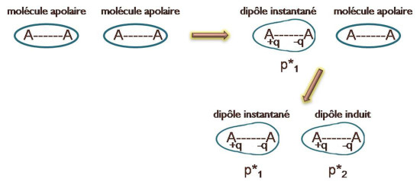
London : dipôle induit - dipôle induit
 | Téb (°C) | Nombre d’électrons | Ar (uma)
He | -269 | 2 | 4
Ne | -246 | 10 | 20
Ar | -186 | 18 | 40
Kr | -153 | 36 | 84
Xe | -108 | 54 | 131
https://www.lct.jussieu.fr/pagesperso/fuster/1C001/forces-inter.pdf

Slide 10
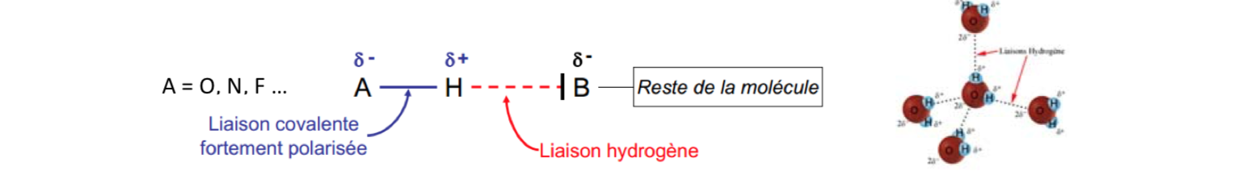
A, B = O, N, F
La liaison hydrogène (20-40 kJ/mol)

Slide 11
La liaison hydrogène: Application
Période | Famille Va | Téb | Famille VIa | Téb | Famille VIIa | Téb
n = 2 | NH₃ | -33°C | H₂O | 100°C | HF | 19°C
n = 3 | PH₃ | -87°C | H₂S | -61°C | HCl | -84°C
n = 4 | AsH₃ | -55°C | H₂Se | -42°C | HBr | -67°C
n = 5 | SbH₃ | -17°C | H₂Te | -2°C | HI | -35°C
La liaison hydrogène est bien plus forte que les interactions dipôle-dipôle (forces de Keesom).
Cela explique les températures d’ébullition élevées de composés comme l’ammoniac NH₃, l’eau H₂O et l’acide FLuorhydrique HF .

Slide 12
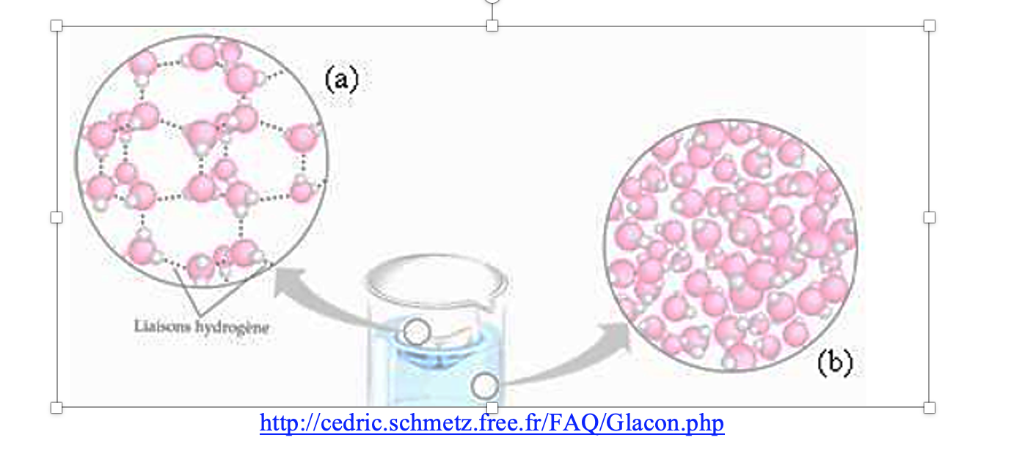
La liaison hydrogène: application

Slide 13
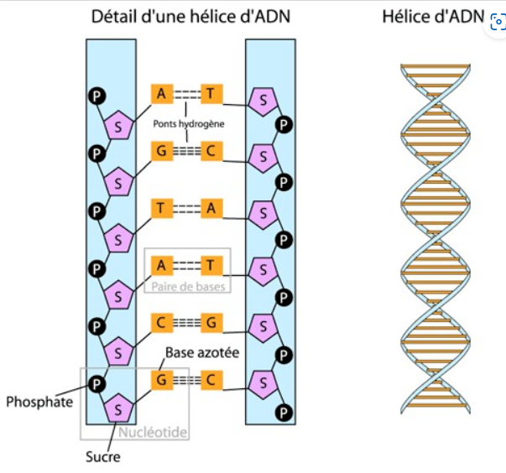
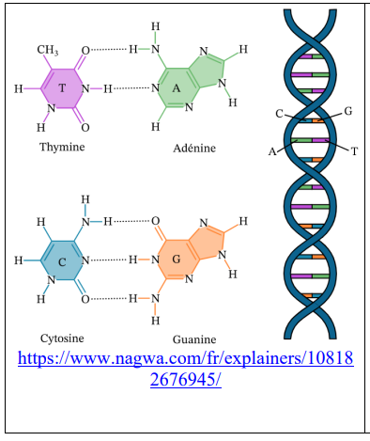
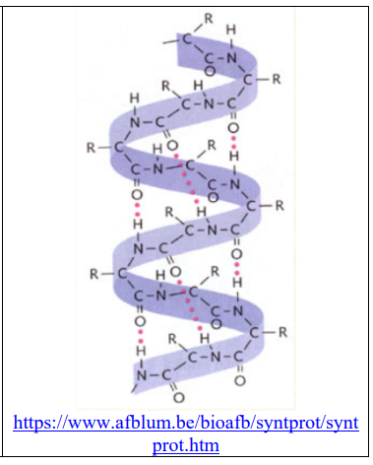
La liaison hydrogène: Application
Structure ADN - ADN, une molécule universelle et variable/La structure universelle de la molécule d'ADN — Wikiversité (wikiversity.org)

Slide 14
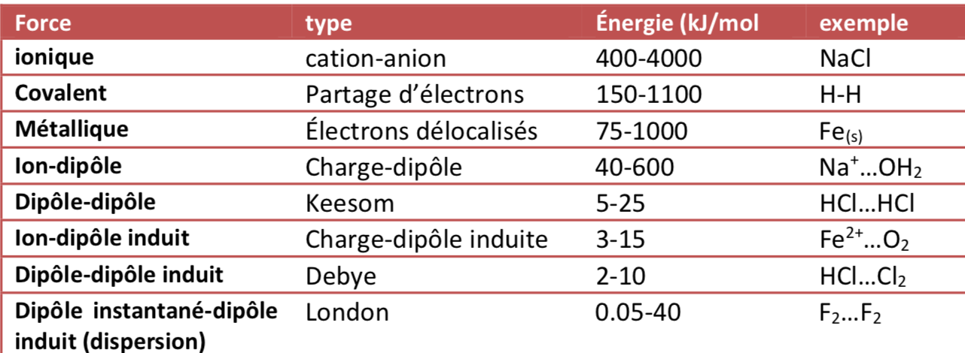
Énergie des forces intermoléculaires

Slide 15
Conséquences
Température d’ébullition
Pour passer de l’état liquide à l’état gazeux, il faut casser les interactions intermoléculaires.
Plus ces interactions sont fortes et nombreuses, plus la température d’ébullition est élevée
Solubilisation et miscibilité
Plus les molécules d’un soluté peuvent donner d’interactions avec celles d’un solvant et plus grande sera la solubilité dans ce solvant ‐ il en est de même pour la miscibilité entre deux liquides

Slide 16
L’état dissous: Solvant_{(l)} + Soluté_{(G,L,S)}
De manière générale, on peut retenir la règle: « Qui se ressemblent, s’assemblent »
les substances polaires sont miscibles entre elles (eau, HCl, sucre,…) ;
les substances non polaires sont miscibles entre elles (CCl₄, benzène, C₆H₁₂,…) ;
les solvants polaires dissolvent généralement bien les composés ioniques.

Slide 17
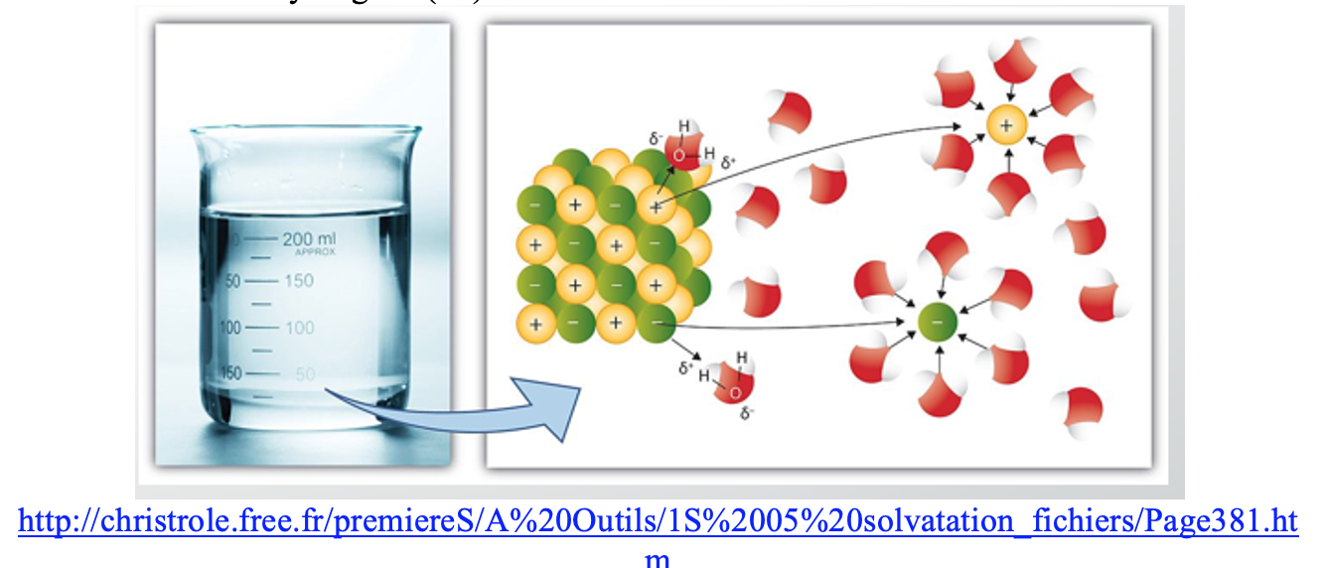
L’État dissous
Solutions ioniques
Ex : NaCl--> Na⁺ + Cl⁻
Interactions ions – dipoles de type électrostatique entre les cations Na⁺et les atomes d’oxygène (δ-) ainsi qu’entre les anions Cl⁻et les atomes d’hydrogène (δ+).

Slide 18
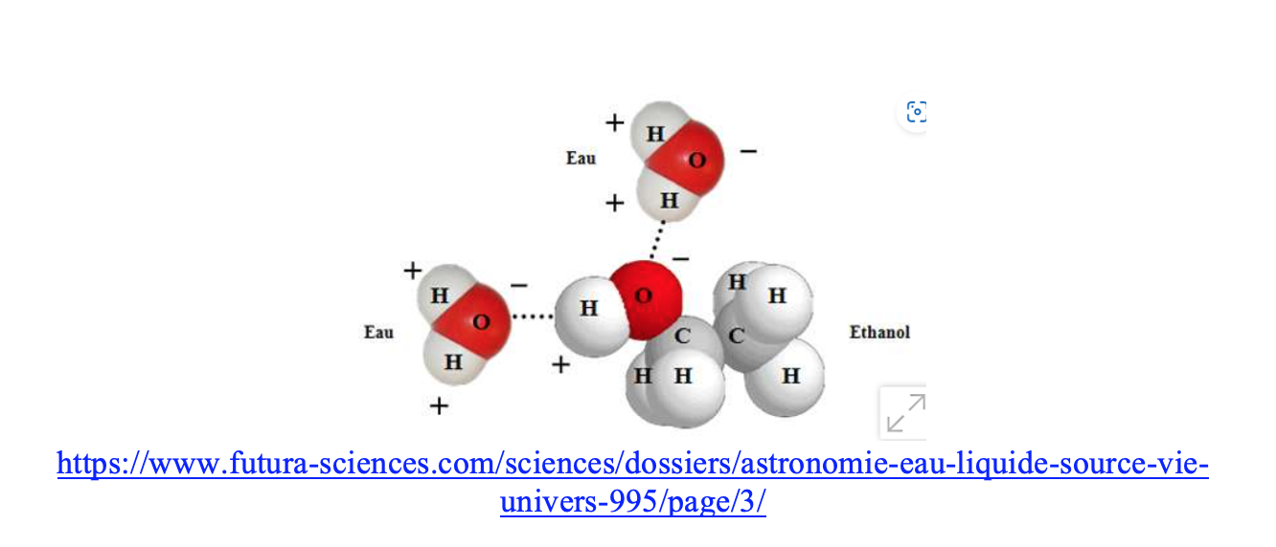
L’Etat dissous
Solutions moléculaires
Les interactions soluté - solvant sont des forces de Van der Waals et éventuellement des ponts H (ex: sucre et eau, diiode et CCl₄)

Slide 19
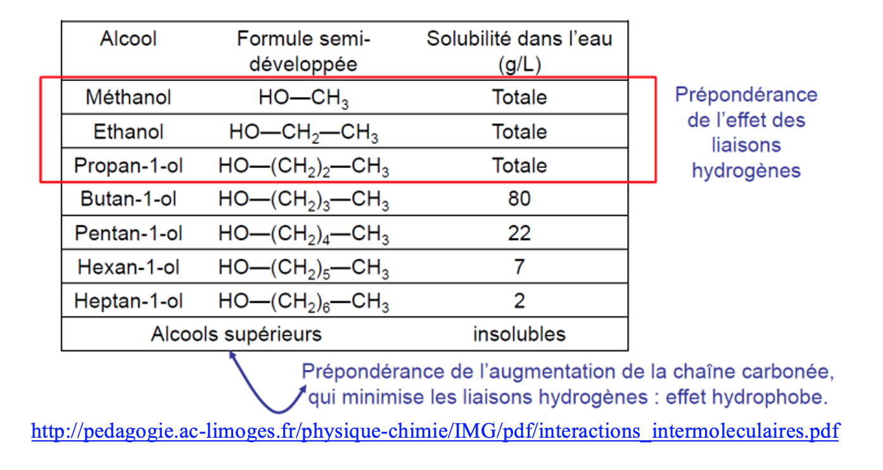
L’Etat dissous: solubilité des alcools dans l’eau

Slide 20
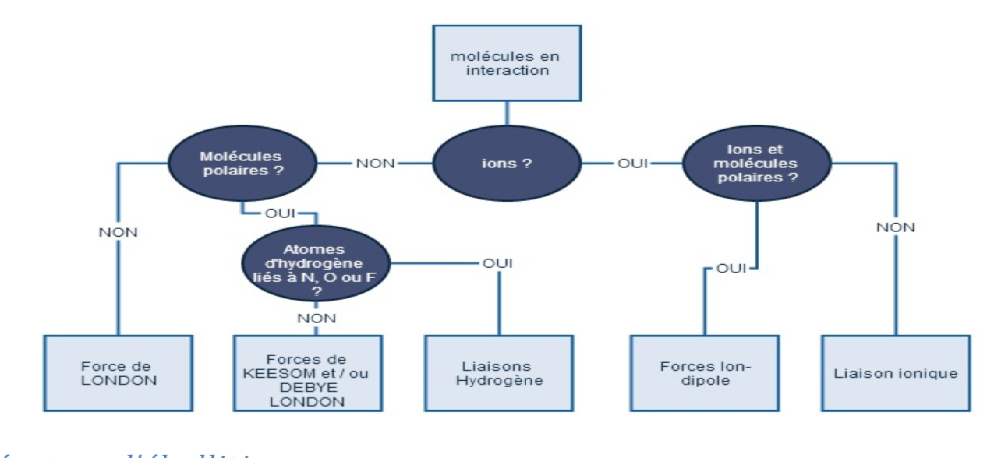
En résumé

Slide 21
Exercices
Chapitre 4 des notes de cours: 1 à 12

